Slide 1

Игра «Snake»
Кутлыбаев Константин
Валерьевич

Slide 2
Цели работы
1)Сделать игру Snake:
А) Подготовить спрайты и звуки для игры
Б) Расставить все на сцены
В) Написать скрипты для объектов на сцене

Slide 3

Используемые технологии
Игра была сделана на игровом движке Unity
В основном в Unity использовал такие библиотеки: 1) UnityEngine - самая главная библиотека;
2) UnityEngine.SceneManagement – отвечает за работу со сценами;
3) TMPro – отвечает за отображение текстовых элементов на сцене;
4) UnityEngine.UI – отвечает за пользовательский интерфейс(в моем случае за работу кнопок);
5) UnityEngine.EventSystems - отвечает за обработку событий в сцене Unity (в моем случае, чтобы змея могла идти в направлении нажатия мышки)

Slide 4
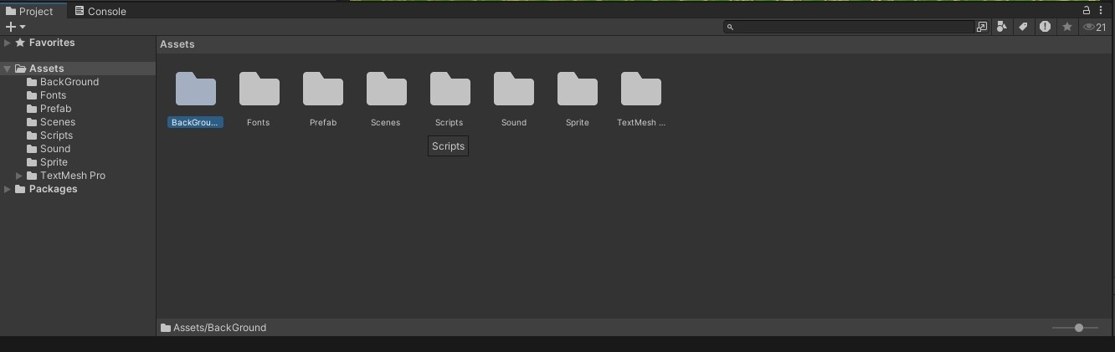
Архитектура проекта

Slide 5
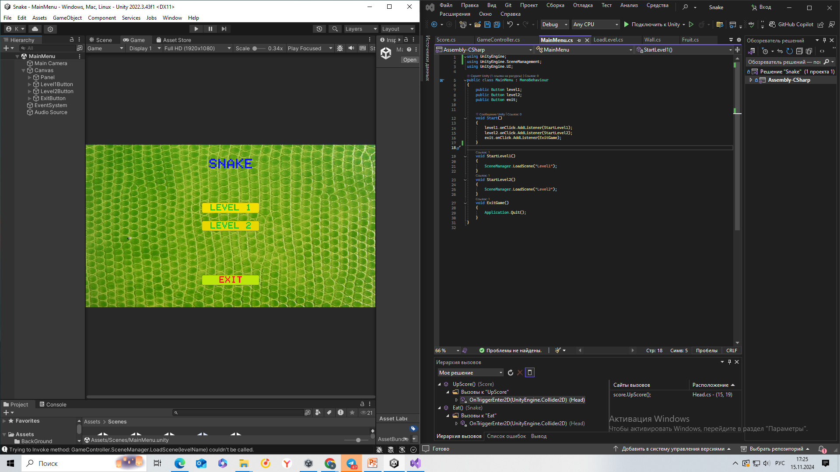
Скрипт главного меню

Slide 6
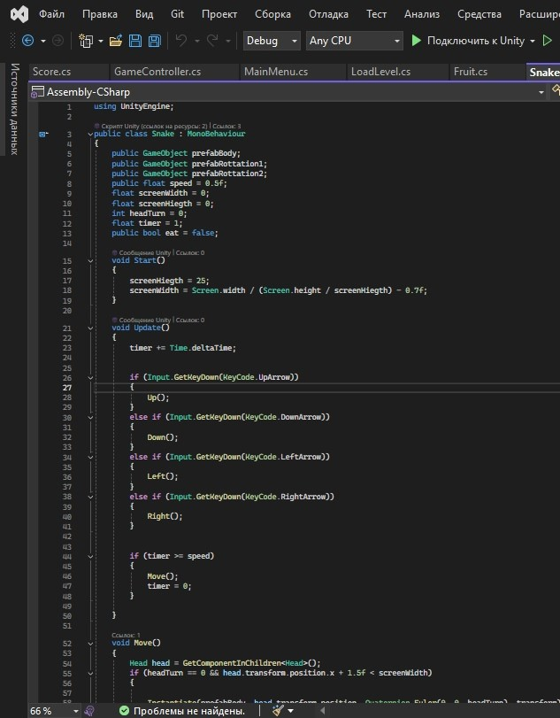
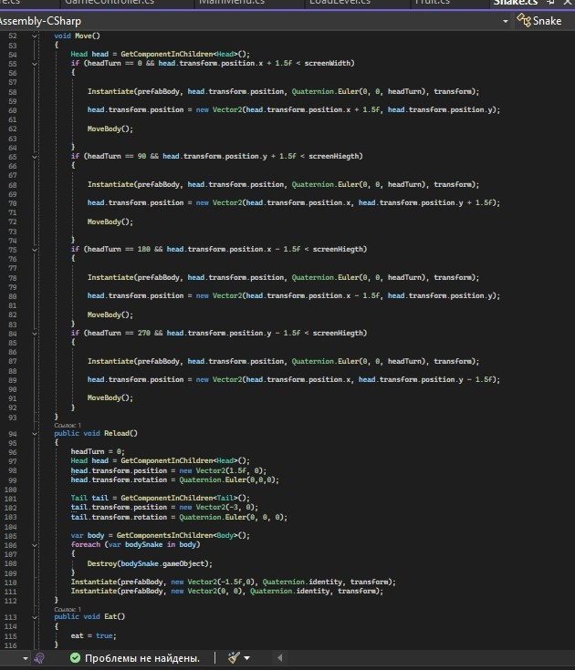
Скрипт Змеи

Slide 7
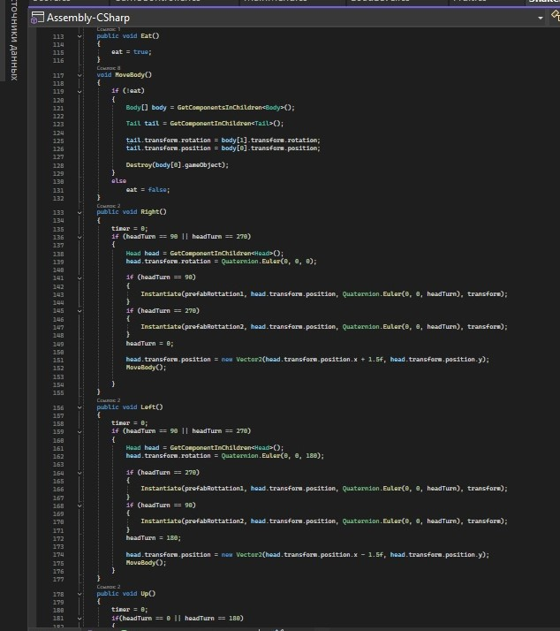
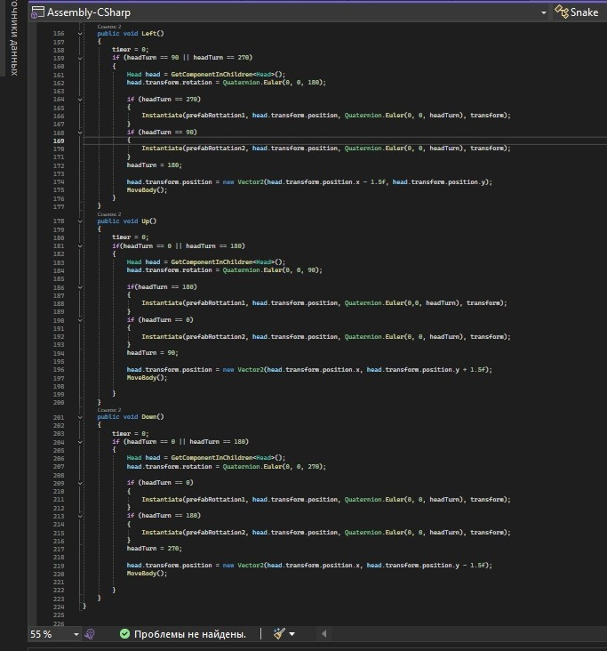
Скрипт Змеи

Slide 8
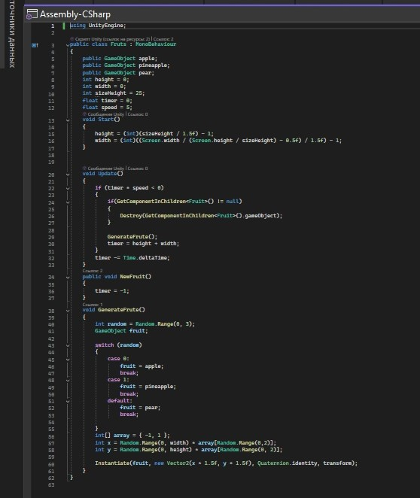
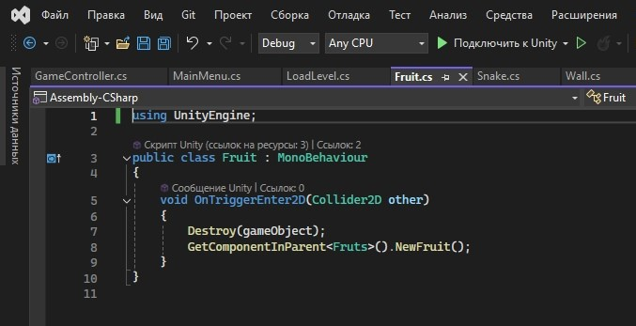
Скрипты фруктов

Slide 9
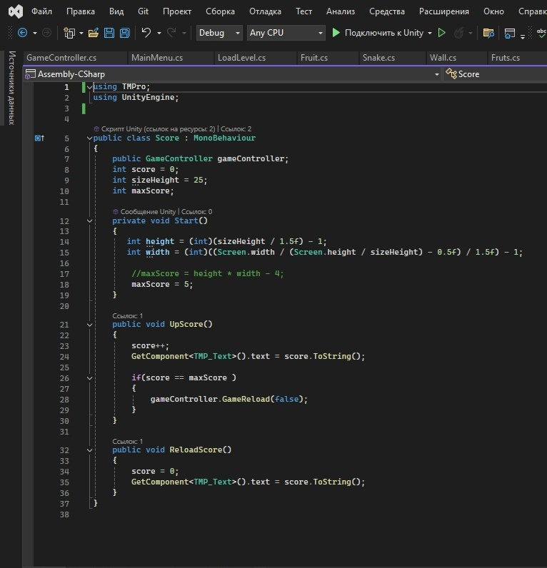
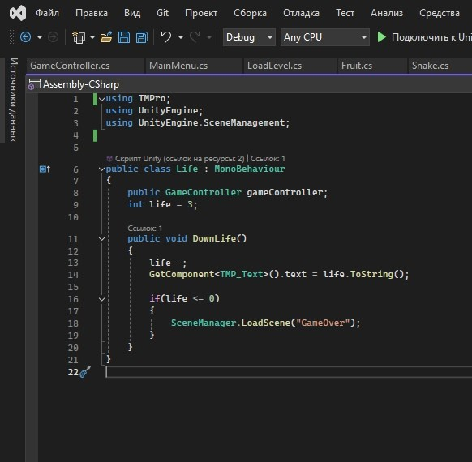
Скрипты очков и жизней

Slide 10
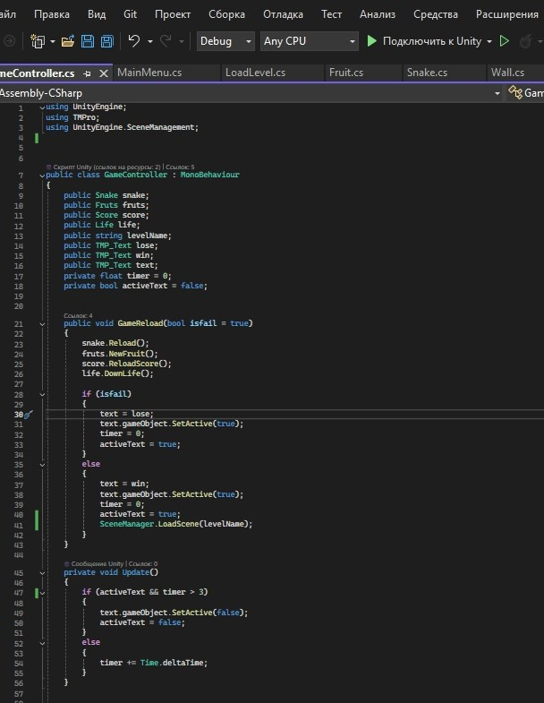
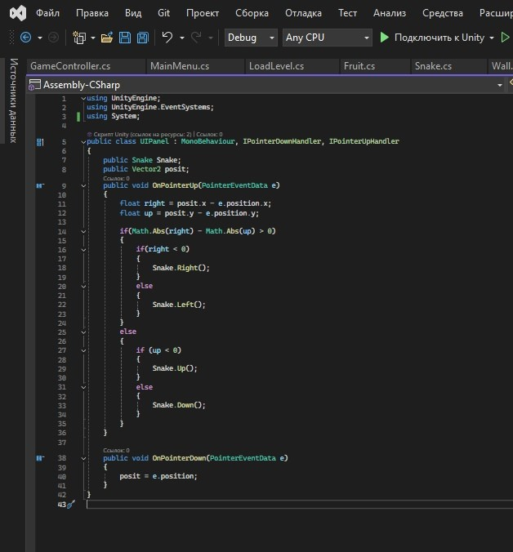
Скрипты Контроля

Slide 11
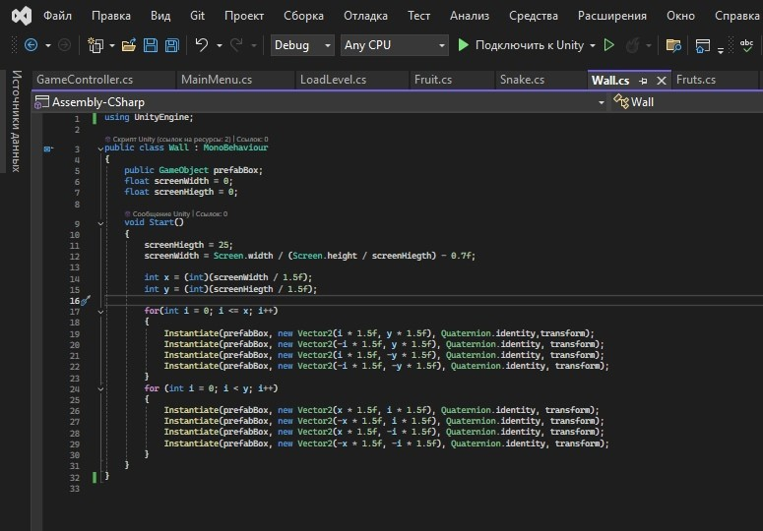
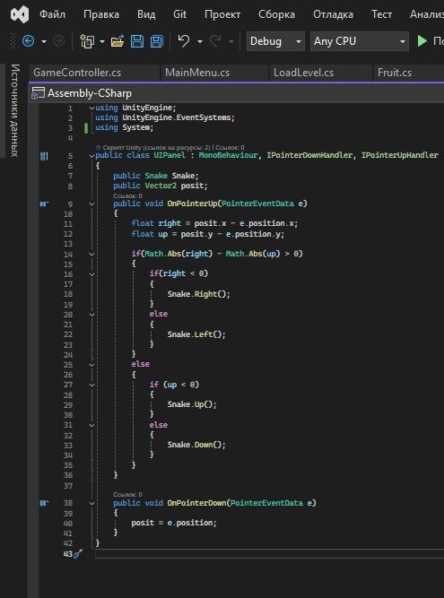
Скрипты стены и пилы

Slide 12

Игра «Snake»
Спасибо за внимание

